Slide 1
Fallstudie Lernsoftware
Tobias Dratz, Stefan Ernst, Anna-Lena Katzenberger,
Fabian Kmett, Katharina Merz, Adrian Ott

Slide 2
Agenda
Zielsetzung: Um was geht’s?
Use-Cases (Login + CreateCard) erläutern
Use-Case-Diagramm
Domain Model
Aktivitätsdiagramme
Sequenzdiagramme zu Use-Cases
Klassendiagramm
Derzeitiger Stand
Präsentation Backend-Sourcecode (von Adrian) z.B. Wie wird Karte gespeichert?
Präsentation Frontend (von Annalena)
Weitere Schritte
Notwendige Funktionen erstellen
Frontend mit Backend verbinden

Slide 3
Zielsetzung
Motivation: Lernsoftware für Schüler / Studenten
Karteikartensystem mit verschiedenen Registern
Mehrere Karteikästen pro User, um Lerngebiete abzugrenzen
Karten können selbst geschrieben werden
Karten sollen bei richtiger Beantwortung zwischen Registern verschoben werden können
Im Abfragemodus erscheint zuerst die Frage, auf Knopfdruck die zugehörige Antwort

Slide 4
Use-Case-Diagramm

Slide 5
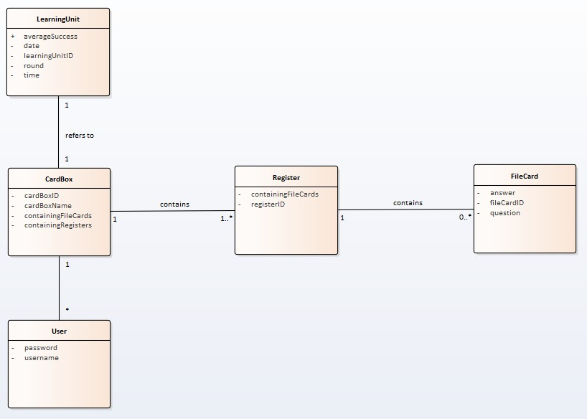
Domain Model

Slide 6
Aktivitätsdiagramm Login

Slide 7
Aktivitätsdiagramm CreateCard

Slide 8
Sequenzdiagramm Login

Slide 9
Sequenzdiagramm CreateCard

Slide 10
Klassendiagramm

Slide 11
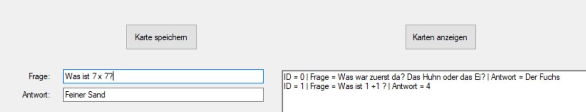
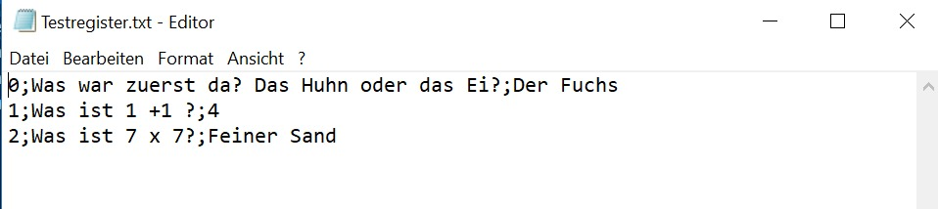
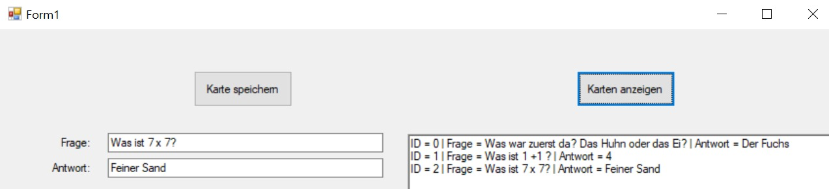
Create Card

Slide 12
Frontend

